Slide 1
Donderdag 26-01-2012

Slide 2
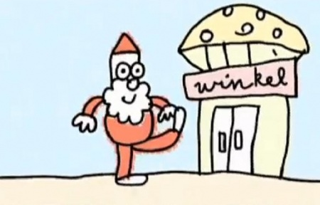
Sporthal Lokeren
Ergens in Lokeren…

Slide 3
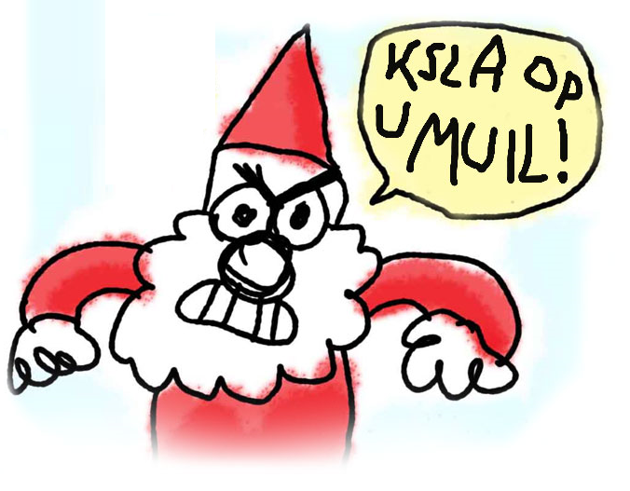
Derby Plus - Vanheïer

Slide 4
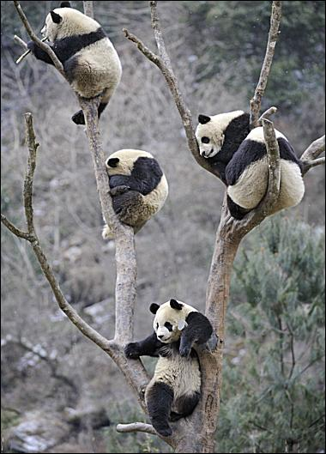
Wim O.
Joris
Dimitri
Stefaan
Wim M.
Koen C (coach)
Koen V.
Tom
De ploeg

Slide 5
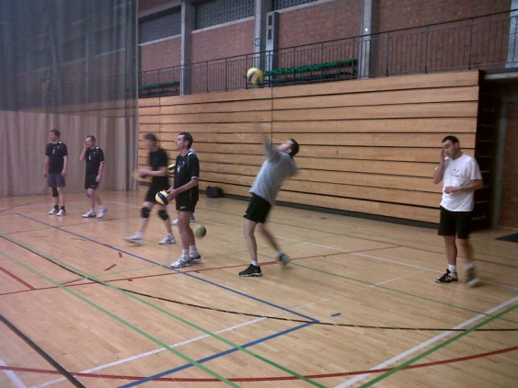
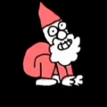
En meppen maar!
De opwarming

Slide 6
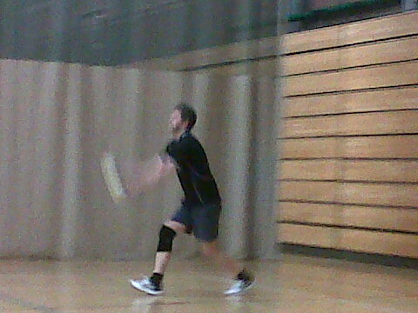
Tom aan de opslag

Slide 7
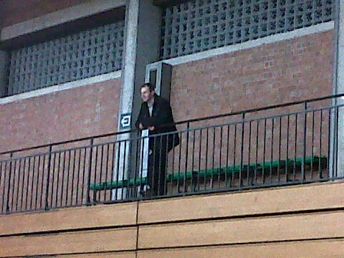
Het was drummen om vooraan te staan!

Slide 8
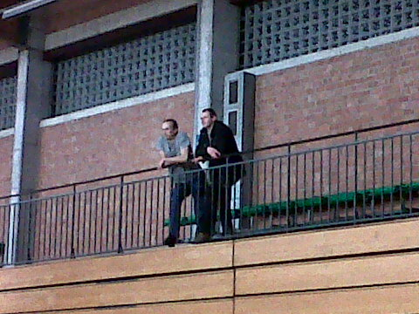
Maar het werd nog erger…

Slide 9
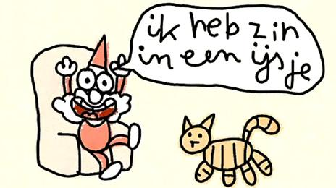

Slide 10
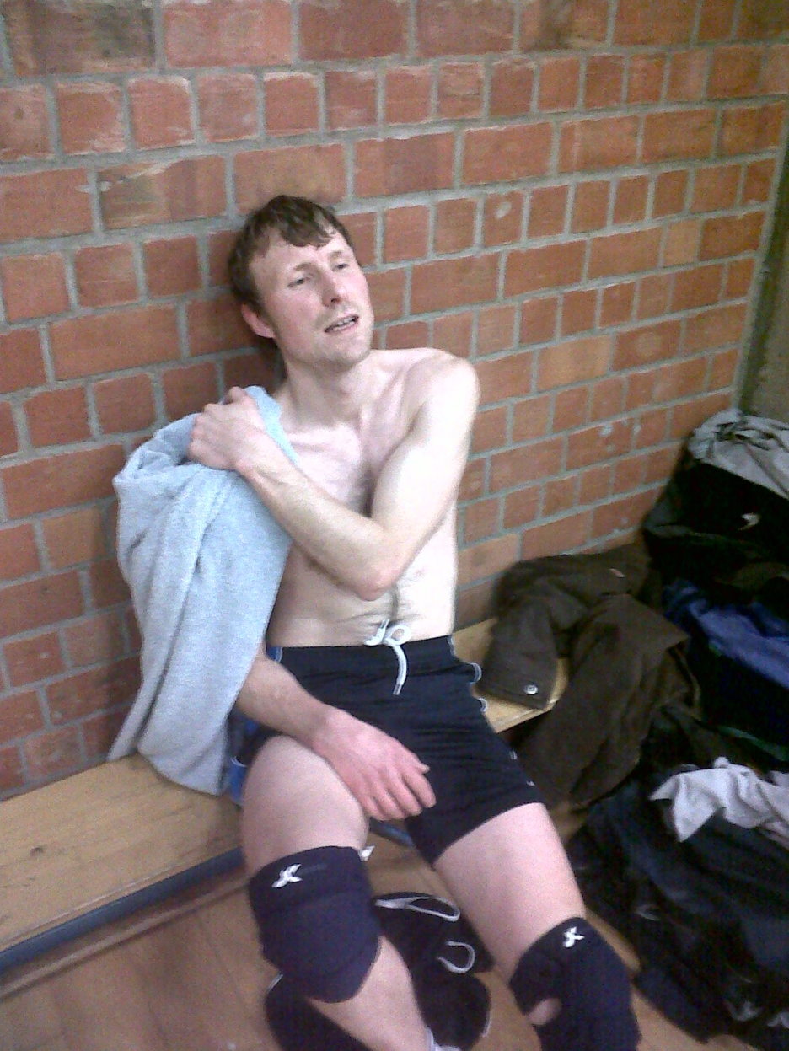
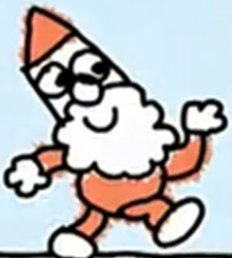
En nóg erger…

Slide 11
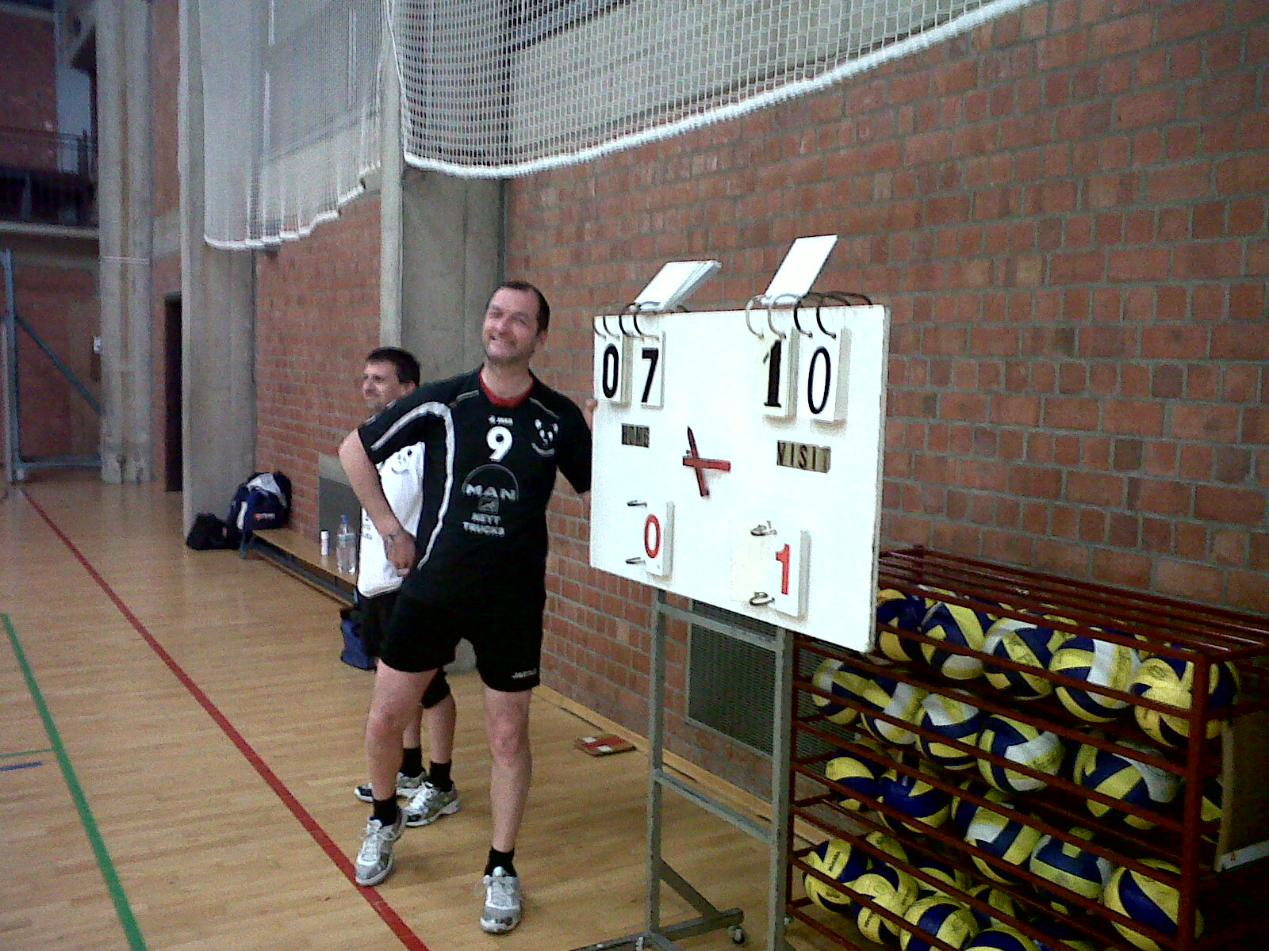
En nóóg erger (voor de tegenstander dan)

Slide 12
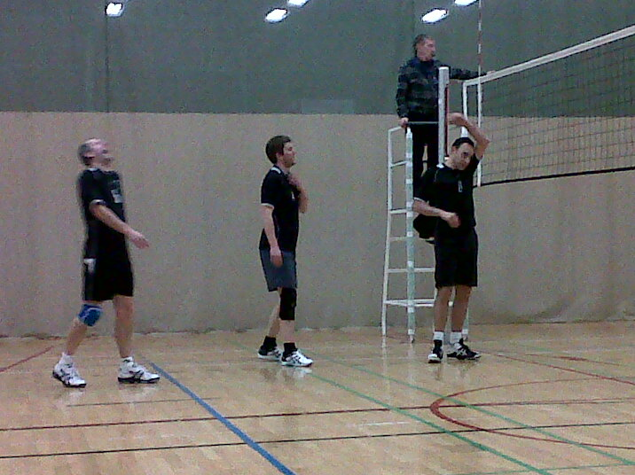
Neen hoor, het komt van daar…
Hahahahaha!
Ben ik het die zo stinkt?
No comment

Slide 13
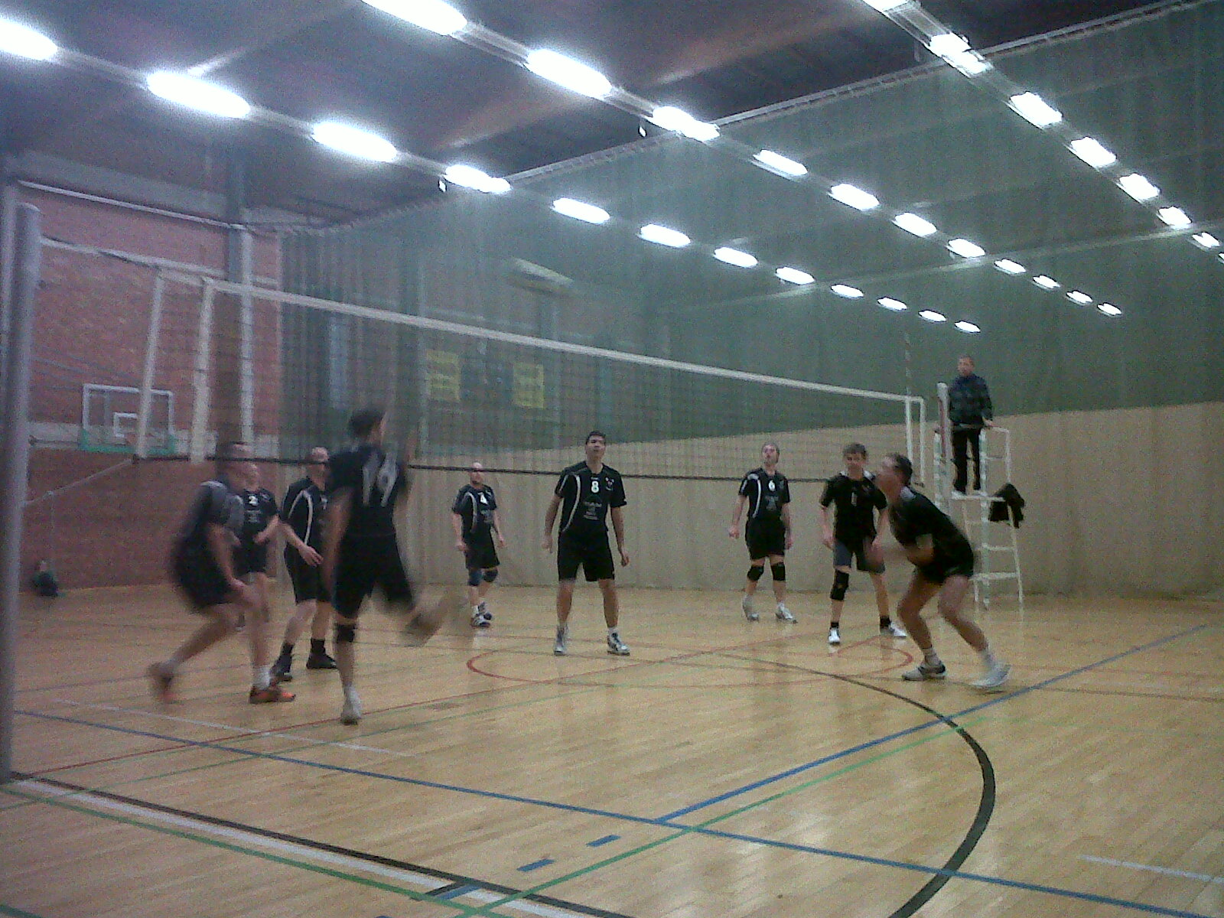
Vind de bal!

Slide 14
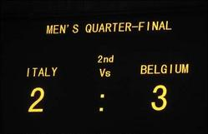
Lokerse Derby
PLUS
Vanheïer
Het resultaat

Slide 15
